Slide 1

LA ESTADÍSTICA
¿Qué estudia la estadística?
La estadística es una ciencia que estudia la recolección, análisis e interpretación de datos, ya sea para ayudar en la resolución de la toma de decisiones o para explicar condiciones regulares o irregulares de algún fenómeno o estudio aplicado.

Slide 2
POBLACIÓN
MUESTRA
Es un conjunto de todos los elementos que se está estudiando, que presentan una característica en común, acerca de los cuales se trata de sacar conclusiones
Es un subconjunto de la población a estudiar que sirve para representarla, y las conclusiones que se obtengan de dicha muestra solo podrán referirse a la población en referencia

Slide 3
DIAGRAMA DE BARRAS
GRÁFICO DE SECTORES
PICTOGRAMAS
GRÁFICOS ESTADÍSTICOS

Slide 4
HISTOGRAMA
POLÍGONO DE FRCUENCIA
DIAGRAMA DE PARETO
GRÁFICOS ESTADÍSTICOS

Slide 5
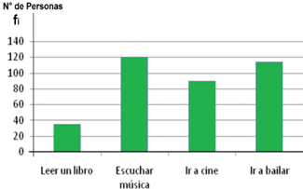
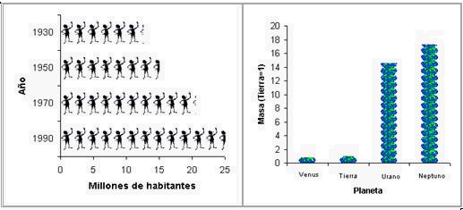
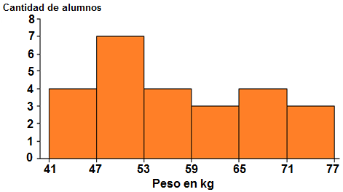
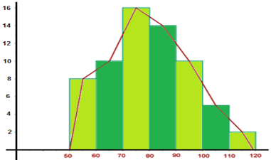
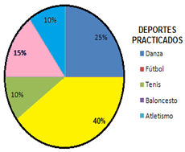
ACTIVIDADES
RELACIONA LOS GRÁFICOS CORRECTAMENTE
GRÁFICO DE SECTORES
POLÍGONO DE FRECUENCIA
DIAGRAMA DE BARRAS
PICTOGRAMA
HISTOGRAMA

